Slide 1


第二章
§2.5 随机变量函数的分布
一、离散型随机变量函数的分布
二、连续型随机变量函数的分布

Slide 2
随机变量的函数
设X是一个随机变量，Y是X的函数，Y=g(X), 则Y
也是一个随机变量，当X 取值x时，Y 取值为y=g(x).
本节的任务：
已知随机变量X的分布，且Y=g(X),
求随机变量Y的分布(分布律或概率密度).

Slide 3
1.离散型随机变量函数的分布
当X为离散型随机变量时，Y=g(X)也是离散型
随机变量，并且在X分布律已知的情况下，求
Y的分布律是很容易的。

Slide 4










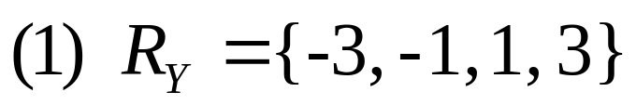



已知X 的分布律为
例1
求Y=2X－1，Z=X²＋1的分布律。
解:
故Y 的分布律为

Slide 5
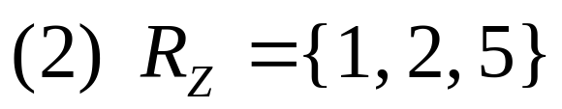
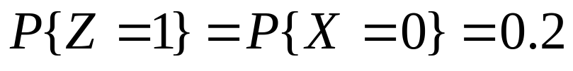
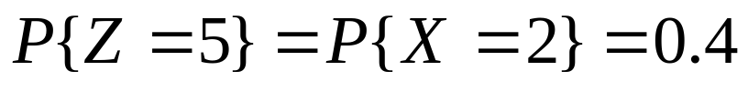


故Z 的分布律为

Slide 6
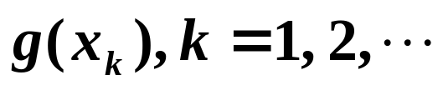
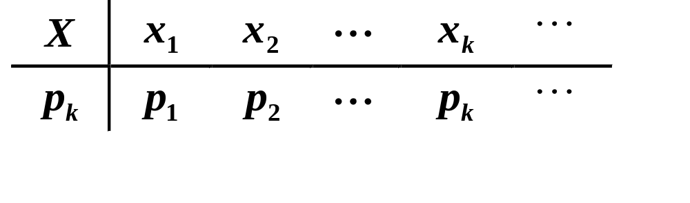
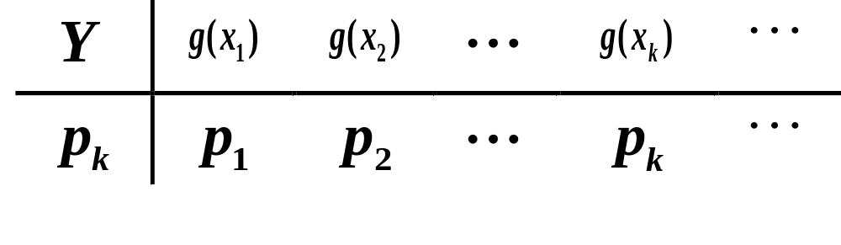
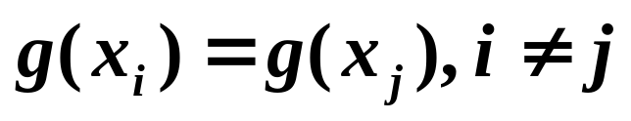
注意
1. 设
互不相等时，则
由
可得
2. 当
时，把相等的值合并，且
根据概率的有限可加性把对应的概率相加得到Y
的分布律。

Slide 7
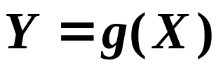
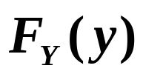
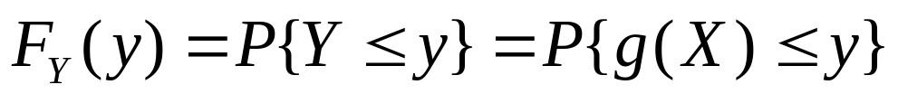
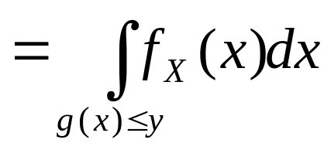
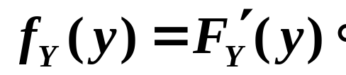
2. 连续型随机变量函数的分布
Ⅰ. 分布函数法（一般的函数都适用）
⑴ 先求
的分布函数
⑵ 再利用
的分布函数与概率密度之间的
关系求
的概率密度为

Slide 8
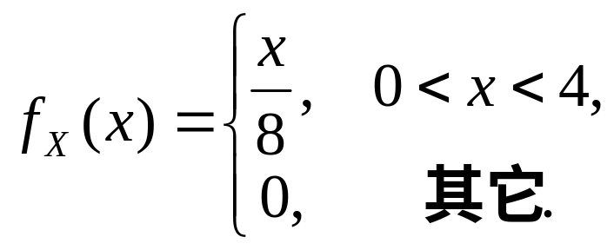

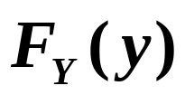
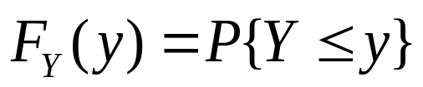

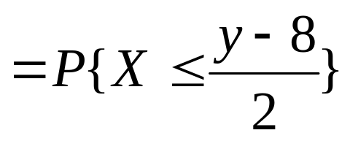
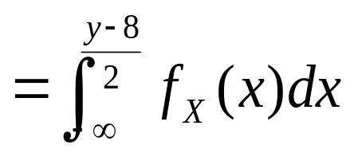
例2
设r.v.X 有概率密度
试求Y =2X +8 的概率密度
解:⑴ 先求Y =2X +8的分布函数

Slide 9
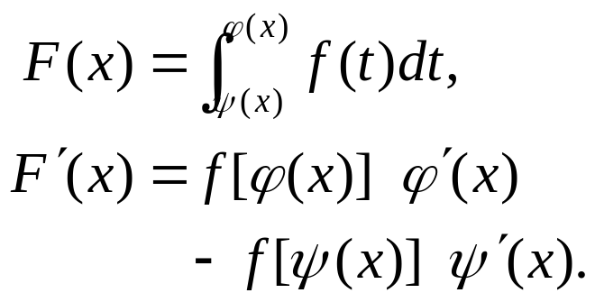
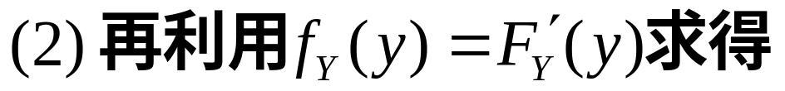
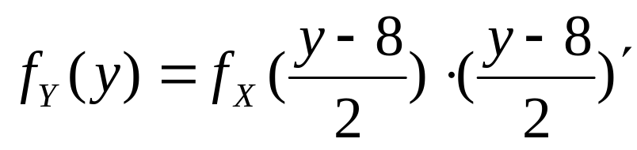
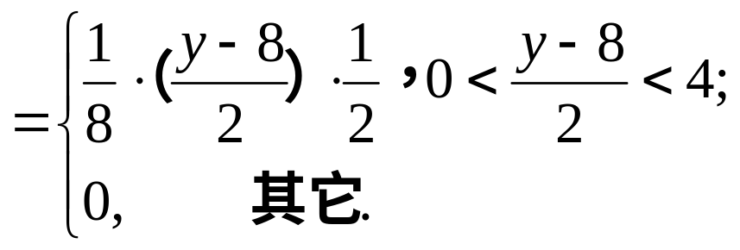
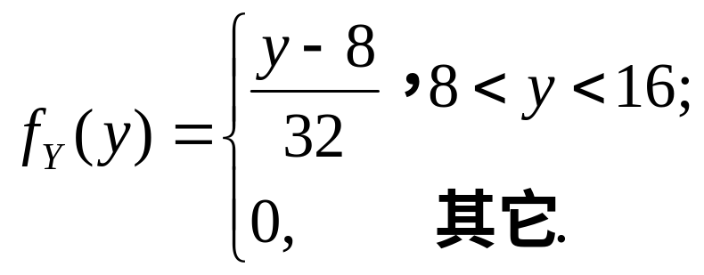
得Y =2X +8 的概率密度为

Slide 10
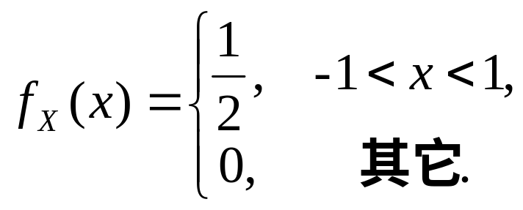
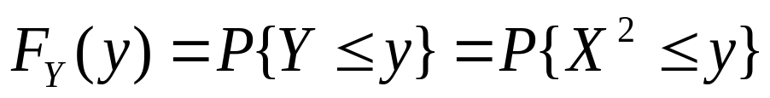
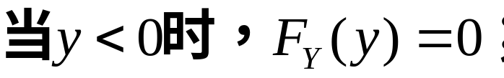
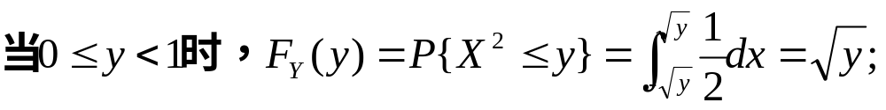


例3
设X ~U(-1,1)，求Y=X²的分布函数与概率密度。
解: 由已知得
则Y 的分布函数
．
．
．
．
．
〔 〕
〔 〕
-1
0
1
x

Slide 11
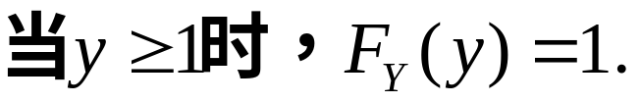
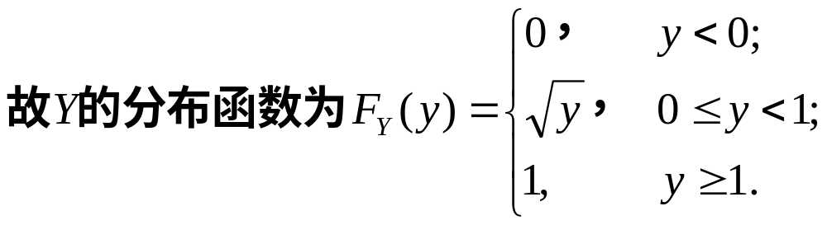
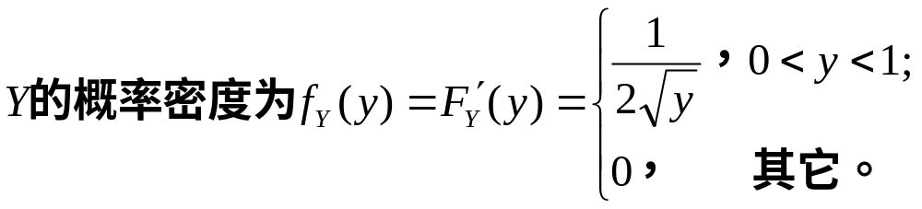
．
．
．
．
．
〔 〕
〔 〕
-1
0
1
x

Slide 12
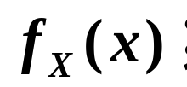
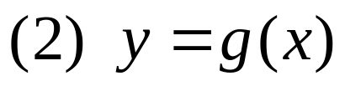
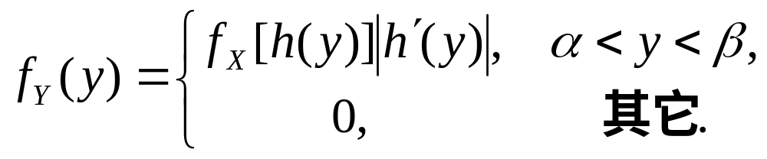
Ⅱ. 公式法
定理 设(1) 随机变量X具有概率密度
处处可导且是严格单调函数
则Y=g(X)是连续型随机变量，其概率密度为
其中 h(y) 是 g(x) 的反函数,α与β具体题中再定。
注：⑴ 只有当g(x)是x的严格单调可导函数时，才可
用以上公式；若不单调变化，可先求单调区间，
在每个区间上使用该公式，然后再将各结果相加。
⑵ 注意定义域的确定。

Slide 13
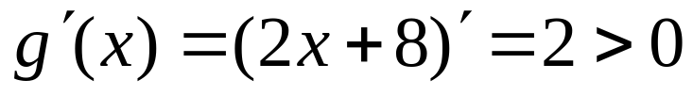
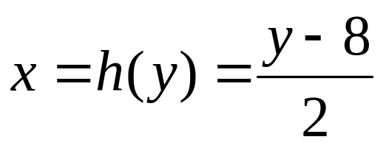
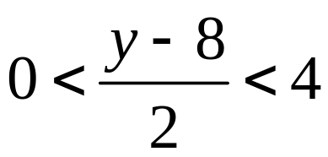
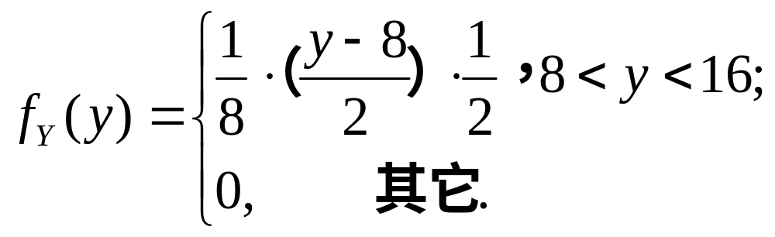
例如: 在例2中，用公式法
故g(x)严格单调增，其反函数为

Slide 14
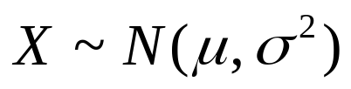
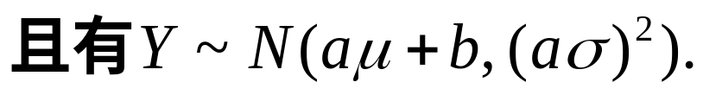
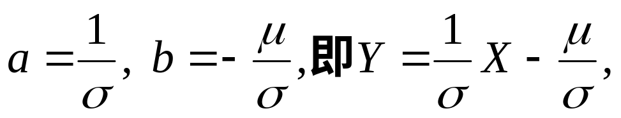
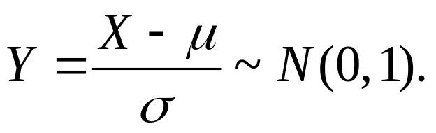
重 要 结 论
若
则Y=aX+b (a≠0)也服从正态分布
特别地，取
有
正态分布的标准化

Slide 15
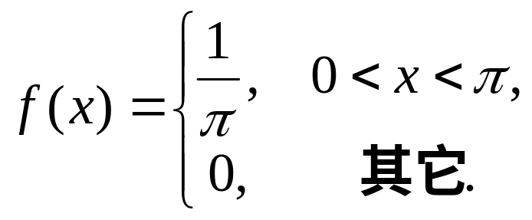
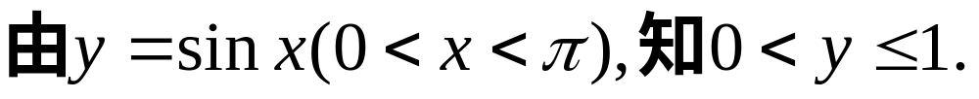
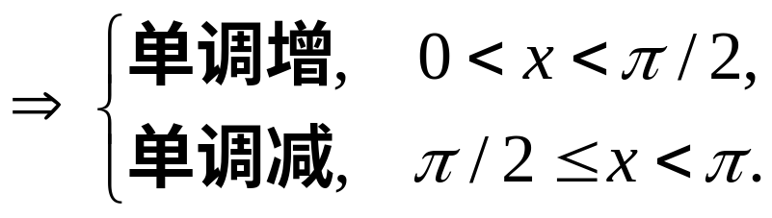



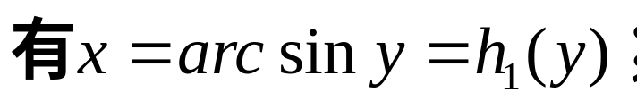




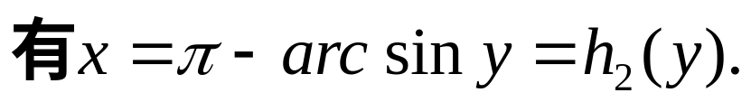
例4
设随机变量X 的概率密度为
求Y = sinX的概率密度.
解：
（1）公式法
反函数：
1

Slide 16

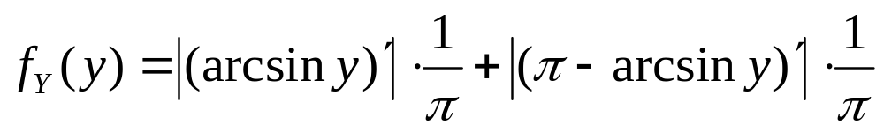
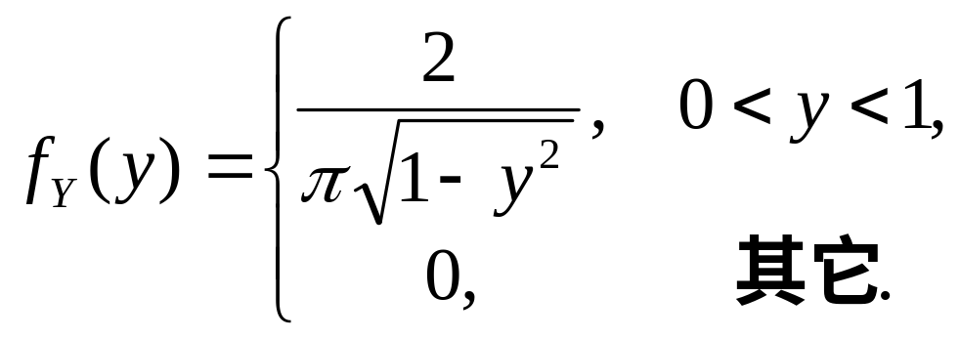

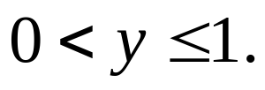
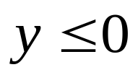



故
（2）分布函数法
当
时,
故当
时,
当
时,

Slide 17








y=sin x
当
时,
1
0
π
x
而
求导得:

Slide 18
小 结
(1) 会求离散型随机变量函数的分布率。
(2) 掌握连续型随机变量X的函数的概率密度的两种求法：分布函数法和公式法。

